Slide 1
Agentes Inteligentes
Clase 10
Temas:
Racionalidad.
REAS (Rendimiento, Entorno, Actuadores, Sensores).
Tipos de entorno.
Tipos de agentes.
Agentes basados en conocimiento.
Bibliografía:
Russell y Norvig. Inteligencia Artificial. Un enfoque moderno. Capítulo 1 y Capítulo 2.

Slide 2
Outline
Agentes y entornos
Racionalidad
REAS(Rendimiento, Entorno, Actuadors, Sensores)
Tipos de entorno
Tipos de agentes

Slide 3


¿Qué son los Agentes?
Ej. Cuando combinamos un LLM con herramientas externas y memoria, obtenemos agentes cognitivos capaces de:
Llamar a APIs (por ejemplo, consultar una base de datos clínica).
Usar razonamiento iterativo (planificar pasos antes de responder).
Recordar interacciones previas (memoria a corto/largo plazo).
Tomar decisiones autónomas para cumplir una meta.
Un agente es un sistema que:
Percibe su entorno (datos de entrada).
Decide acciones en base a objetivos y reglas.
Actúa en el entorno.
Evalúa el resultado para ajustar su estrategia.

Slide 4
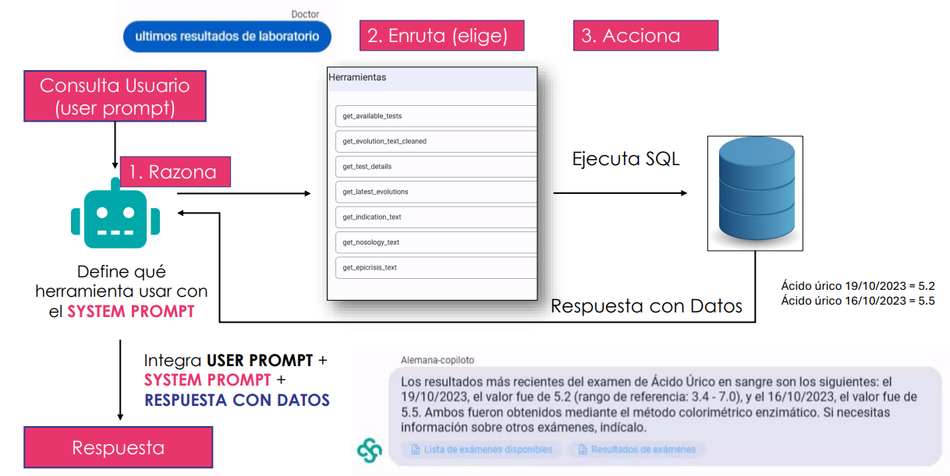
¿Qué son los Agentes?

Slide 5
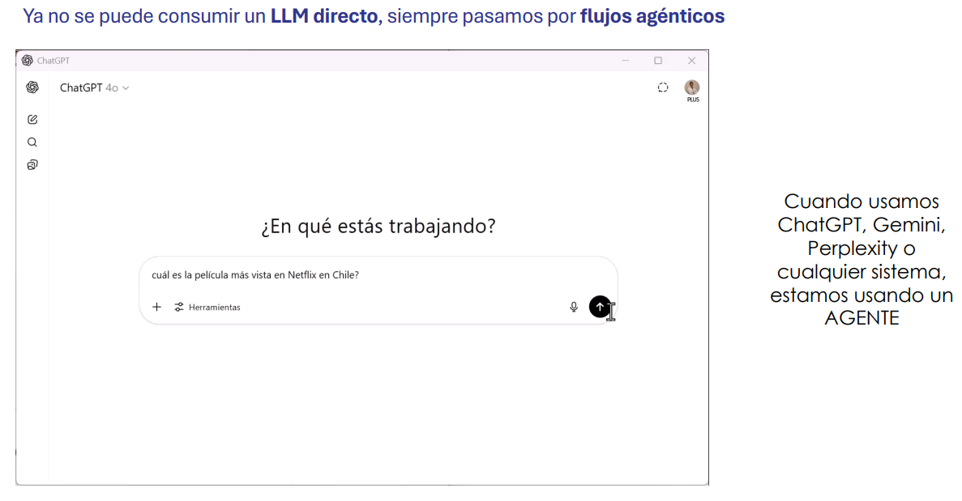
¿Qué son los Agentes?
Ej, no se usa directo un LLM, sino que pasamos por flujos agénticos

Slide 6
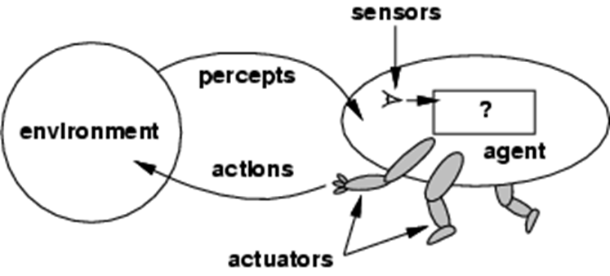
Agentes
Un agente es una entidad que puede percibir su entorno mediante sensores y actuar sobre dicho entorno a través de actuadores
Agente humano: ojos, oídos, y otros órganos como sensores; manos, pies, boca y otras partes del cuerpo como actuadores.
Agente robótico: cámaras, infrarrojo, como sensores ; motores como actuadores.

Slide 7
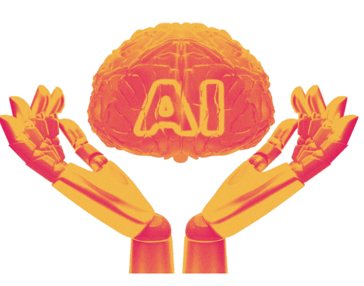

Agentes y entornos
La función del agente mapea historias de percepciones a acciones:
[f: P* → A]
El programa del agente corre sobre una architectura física para ejecutar f
Agent = architecture + program

Slide 8

El mundo de la Aspiradora
Percepciones: ubicación y contenidos,
por ejemplo [A,Sucio]
Acciones: Izquierda, Derecha,
Aspirar, NoOp.

Slide 9
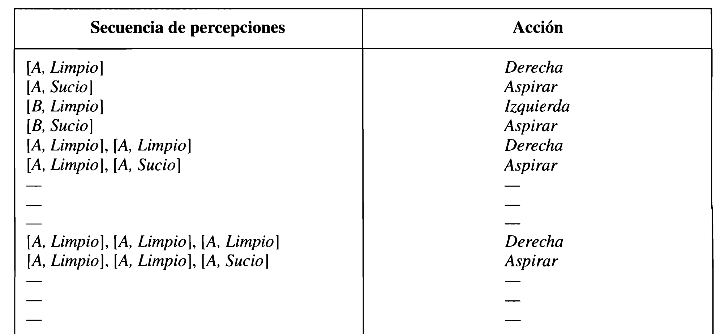
El agente Aspiradora

Slide 10
Agente Racional
Un agente debe esforzarse por "hacer lo correcto", según lo que pueda percibir y las acciones que puede realizar. La acción correcta es la que hará que el agente sea más exitoso
Medida de rendimiento: un criterio objetivo para el éxito del comportamiento de un agente.
Por ejemplo, la medida de rendimiento de un agente de aspiradora podría ser:
  la cantidad de suciedad limpiada,
  la cantidad de tiempo consumida,
  la cantidad de electricidad consumida,
  la cantidad de ruido generado, etc.

Slide 11
Agente Racional
Para cada posible secuencia de percepciones, un agente racional debe seleccionar una acción que se espera maximice su medida de desempeño, dada la evidencia proporcionada por la secuencia de percepciones y cualquier conocimiento incorporado que tenga el agente.
Las medidas de rendimiento de un agente pueden ser contradictorias. Por ejemplo:
  la cantidad de suciedad limpiada,
  la cantidad de electricidad consumida,

Slide 12
Agente Racional
La racionalidad es distinta de la omnisciencia (omnisciente con conocimiento infinito)
Los agentes pueden realizar acciones para modificar las percepciones futuras para obtener información útil (recopilación de información, exploración)
Un agente es autónomo si su comportamiento está determinado por su propia experiencia (con capacidad para aprender y adaptarse)

Slide 13

REAS / PEAS
Especifica la configuración para el diseño de agente inteligente.
Rendimiento
Entorno
Actuadores
Sensores
Performance
Environment
Actuators
Sensores

Slide 14
REAS
Agente: taxista automático
Rendimiento: viaje seguro, rápido, legal, cómodo, maximizar las ganancias
Entorno: Carreteras, otros tráficos, peatones, clientes
Actuadores: Volante, acelerador, freno, señal, bocina.
Sensores: cámaras, sonar, velocímetro, GPS, cuentakilómetros, sensores del motor, teclado

Slide 15
REAS
Agente: sistema de diagnostico médico
  Rendimiento: paciente sano, minimizar costos y demandas legales.
  Entorno: paciente, hospital, personal.
  Actuadores: visualización de pantalla, parlante (preguntas, pruebas, diagnósticos, tratamientos, referencias).
  Sensores: teclado, escaner (entrada de síntomas, hallazgos, respuestas del paciente)

Slide 16
REAS
Agente: robot Part-picking
  Rendimiento: porcentaje de partes en la canasta correcta
  Entorno: cinta transportadora con las partes, las canastas
  Actuadores: brazos y manos robóticas
  Sensores: cámara, sensores de proximidad, otros sensores

Slide 17
REAS
Agente: tutor de Inglés en línea
  Rendimiento: maximizar la calificación del alumno en la prueba de ingles
  Entorno: estudiantes
  Actuadores: pantalla (se muestran ejercicios, sugerencias y correcciones)
  Sensores: teclado, mouse, pantalla tactil

Slide 18
Tipos de Entorno
Totalmente observable (vs.parcialmente observable)
  los sensores de un agente le dan acceso al estado completo del entorno en cada momento.
Determinista (vs. estocástico)
  El siguiente estado del entorno está completamente determinado por el estado actual y la acción ejecutada por el agente.
Episodico (vs. secuencial)
  a experiencia del agente se divide en "episodios" atómicos (cada episodio consiste en que el agente perciba y luego realice una sola acción), y la elección de la acción en cada episodio depende solo del episodio en sí.

Slide 19
Tipos de Entorno
Estático (vs. dinámico)
  El entorno no cambia mientras un agente delibera. (El entorno es semidinámico si el entorno en sí no cambia con el paso del tiempo, pero el puntaje de desempeño del agente sí lo hace)
Discreto (vs. continuo)
  Un número limitado de percepciones y acciones distintas, claramente definidas.
Agente único (vs. multiagente)
  Un agente que opera solo en un entorno

Slide 20
Tipos de Entorno. Ejemplos
El tipo de entorno determina fuertemente al diseño del agente.
El mundo real es:
          Parcialmente observable
          stochastic
          Secuencial
          dinámico
          Continuo
          multi-agente

Slide 21
Función y programa del Agente
Un agente está completamente especificado por la función que asigna secuencias de percepción a acciones
Objetivo: encontrar una manera de implementar la función de agente racional de manera concisa y flexible.

Slide 22
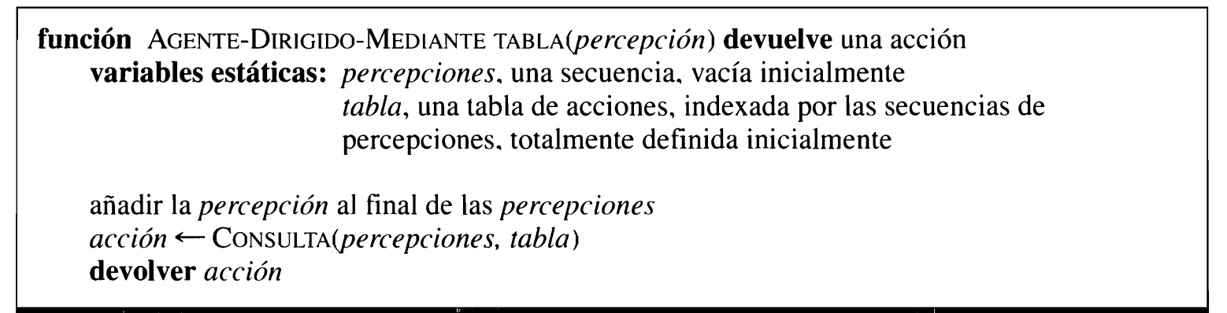

Table-lookup agent

Slide 23
Table-lookup agent
Inconvenientes:
  Tabla demasiado grande
  Construir la tabla toma mucho tiempo
  Sin autonomía
  Incluso con el aprendizaje, necesita mucho tiempo para aprender las entradas de la tabla

Slide 24
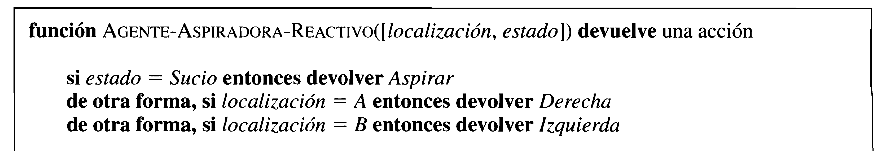
Programa del agente para el agente Aspiradora
Ventajas:
Compacto
fácil de modificar

Slide 25
Tipos de Agente
Tipos básicos:
Agente Reactivo simple
Agente Reactivo basado en modelo
Agente Reactivo basado en objetivo
Agente Reactivo basado en utilidad
Agentes que aprenden

Slide 26
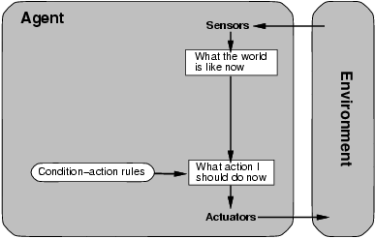
Agente reactivo simple
Son los agentes que seleccionan las acciones sobre la base de las
percepciones actuales, ignorando el resto de las percepciones históricas.

Slide 27
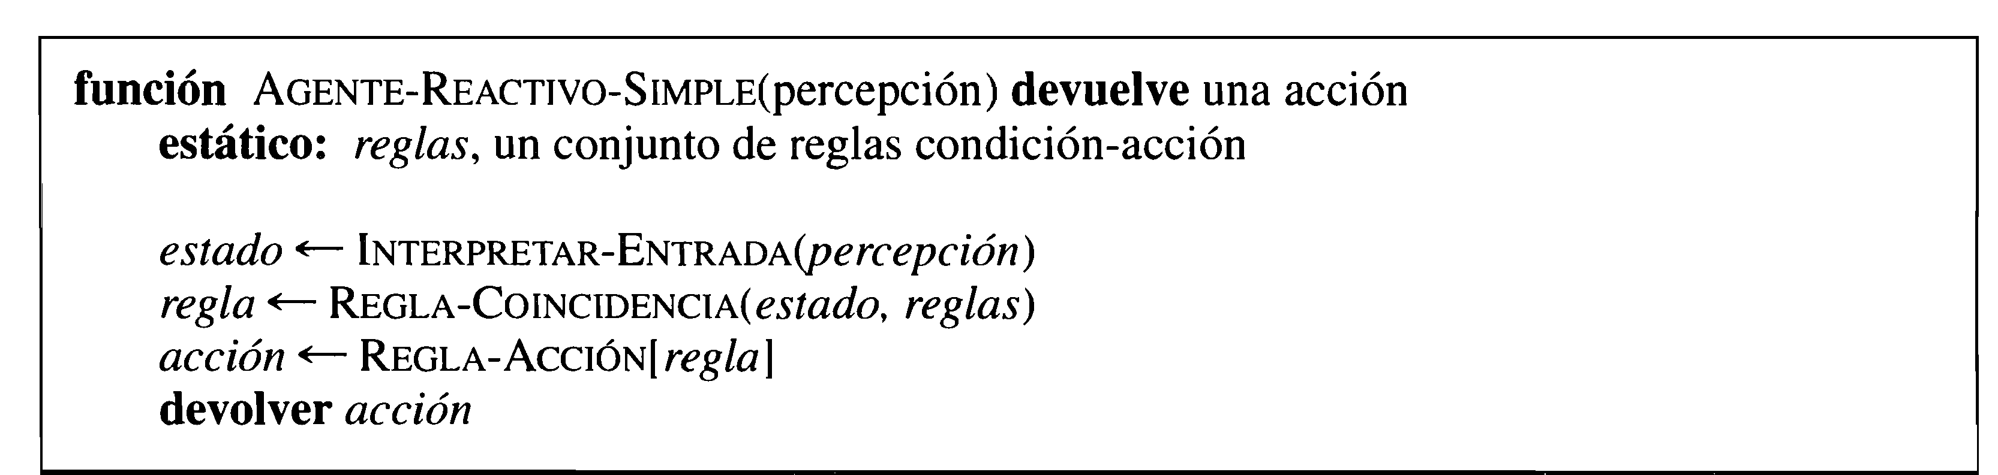
Agente reactivo simple
Ejemplo:
Estado: estoy en A y está limpio
Regla : Si [A, limpio] entonces accion es mover a la Derecha
Acción: mover a la Derecha

Slide 28
Agente basado en modelo
Son agentes que determinan sus acciones no solo a partir de la percepción actual, sino que tienen en cuenta también el estado actual del mundo,como evoluciona el mundo y los efectos que causan sus acciones.
Por ejemplo: la aspiradora puede guardar un mapa de la superficie que va limpiando,
Para no volver a pasar por cuadros que ya están limpios.

Slide 29
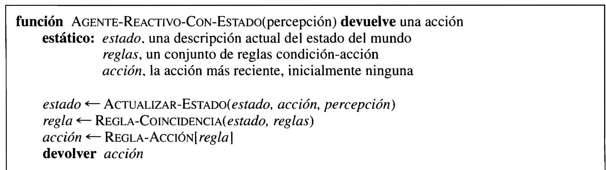
Agente basado en modelo

Slide 30
Agente basado en objetivo
Estos agentes, a diferencia de los reactivos simples, tienen en consideración que sucederá si realizan determinada acción (como los basados en modelos) pero a su vez se preguntan si esa acción a realizar los acercara a cumplir su meta determinada
Ej. En el cruce de carreteras, el taxista puede girar a la izq , a la derecha o seguir adelante.
La decisión correcta depende de dónde quiere ir el pasajero (la meta o Goal).

Slide 31
Agente basado en utilidad
Estos agentes complejizan la visión binaria de los agentes basados en objetivo, cuando más de una secuencia de acciones los llevan a su meta. Evalúan la probabilidad de que una secuencia sea más útil que otras y seleccionan la mejor.
Ej. En el cruce de carreteras, la decisión correcta depende de dónde quiere ir el pasajero (objetivo), pero también de cual ruta es mas corta (utilidad).

Slide 32
Agente que aprende
Los agentes pueden mejorar su eficacia con la ayuda de mecanismos de aprendizaje.
Estos agentes están compuestos por 4 componentes:
El elemento de actuación, que es el encargado de seleccionar las acciones a realizar;
El elemento de aprendizaje, que modifica al elemento de actuación;
La crítica, que realimenta al elemento de aprendizaje con críticas sobre la actuación del agente, para que se determine como modificar el elemento de actuación;
El generador de problemas, que es el responsable de sugerir acciones que guiaran al agente hacia experiencias nuevas e informativas que quizá no sean las más útiles a corto plazo, pero pueden generar utilidad a largo plazo.

